Slide 1

Piles et Files

Slide 2
Plan
Piles
Files
Conclusion

Slide 3
Piles

Slide 4
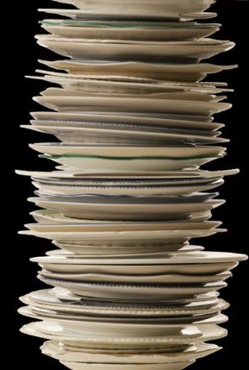
Motivation: Piles
Listes Chaînées
Nouveau moyen plus souple que les tableaux pour stocker des données
Flexibles car on peut insérer et supprimer des données à n'importe quel endroit à moindre coût
Exemple 1
Imaginez une pile d’assiettes dans un placard
Pour ranger une assiette, on la place sur le sommet de la pile existante
Pour prendre une assiette, on prend celle qui est située au-dessus de la pile
Pour ranger/prendre n assiettes, on les range/prend une par une sur le sommet (dernière assiette insérée) de la pile

Slide 5

Motivation: Piles
Exemple 2
Imaginez une pile de pièces:
On peut ajouter des pièces une à une en haut de la pile de pièces
Enlever des pièces une à une depuis le haut de cette pile
Il est en revanche impossible d'enlever une pièce depuis le bas ou du milieu de la pile
Une pile, stack en anglais, est une structure de données qui suit le principe LIFO (Last In First Out - dernier entré premier sorti)

Slide 6
Définition
Une pile est une variante un peu particulière des listes chaînées.
Elle permet de contrôler la manière d'ajouter ou de supprimer un élément:
Un élément ne peut être ajouté qu'au sommet de la pile
Un élément ne peut être retiré que du sommet de la pile
Les piles sont appelées structures LIFO (Last In First OUT) c'est-à-dire dernier entré premier sorti
Dans une pile, on ne peut consulter, ajouter ou supprimer qu'à une extrémité appelée sommet
La récupération des données sera faite dans l'ordre inverse de leur insertion

Slide 7
Fonctionnement
Le principe des piles est de stocker des données de même type au fur et à mesure les unes au-dessus des autres pour pouvoir les récupérer plus tard
Par exemple, imaginons une pile qui stocke des entiers. Si nous ajoutons un élément (on parle d'empilage), il sera placé au-dessus
Nous retirons les éléments dans l'ordre inverse de celui dans lequel nous les avons ajoutés
Il est important de noter que dans une pile, nous ne pouvons accéder qu'à l'élément situé au sommet
Le dernier élément (tout en bas de la pile) doit pointer vers NULL pour indiquer qu'on a touché le fond

Slide 8


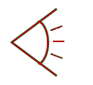

Fonctionnement
Insertion sommet
P ( sommet de la pile )
Consultation / suppression sommet
Parcours

Slide 9
Fonctionnement
Empiler
Dépiler
4
1
4
3
2
3
2
3
2
1
4
1
Pile

Slide 10
Opérations Elémentaires
Créer et initialiser une pile
Tester si une pile est vide
Empiler: mettre l’élément au sommet de la pile
Dépiler: supprimer l’élément du sommet de la pile
Consulter le sommet d’une pile (pas de parcours)

Slide 11
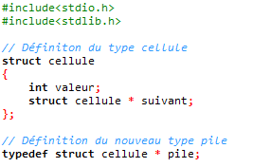
Création et Initialisation
Chaque cellule de la pile est constituée de deux parties:
Un champ de données
Un pointeur vers une structure de même type (l’élément suivant de la pile)
Afin de faciliter la manipulation, nous pouvons définir le type pile comme étant un pointeur sur une cellule

Slide 12
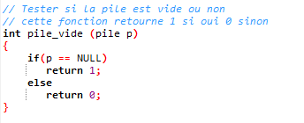
Pile Vide
Si le sommet pointe vers NULL c'est que la pile est vide
Une pile est représentée par l'adresse de son premier élément (sommet), à partir duquel on accède à tous les autres éléments de la pile
Ce premier élément est un pointeur qui vaut initialement NULL
Cette fonction retourne 1 si la pile est vide 0 sinon

Slide 13
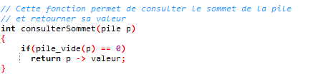
Consulter Sommet
Le sommet est toujours le premier élément de la pile et donc l’élément le plus accessible.
La représentation chaînée des listes était coûteuse par les parcours mais dans le cas des piles, on ne fait pas de parcours, on n’accède qu’au sommet.
La fonction ci-dessous , permet de renvoyer le champ données du sommet de la pile.
Dans l’exemple suivant , on retourne le champ valeur de type int selon ce qui a été précédemment annoncé.

Slide 14
Empiler
1- Réservation de l’espace mémoire pour le nouvel élément avec malloc
nouv=malloc(sizeof(cellule));
2- Mise à jour de la valeur de la zone de données du nouvel élément
nouv->val = 1;
3- Mise à jour de la valeur de la zone d’adressage du nouvel élément
nouv->suiv= sommet;
4- Modification du pointeur du sommet avec l’adresse du nouvel élément
sommet=nouv;
@C2
nouv
2
@c1
NULL
@C1
@C2
NULL
@C1
@C2
Sommet
Sommet
1
Sommet
1
NULL
NULL
@C1
@C1
@C1
Pile Initiale
nouv
Ajout de la Valeur 1
Ajout de la Valeur 2

Slide 15
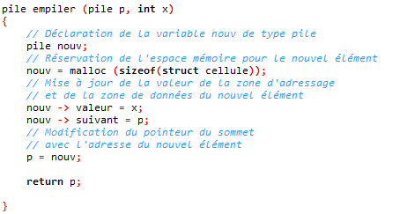
Empiler

Slide 16
Dépiler
L'élément à dépiler correspond obligatoirement au dernier ajouté qui se trouve au sommet de la pile
Etapes :
Tester si la pile est vide ou pas
Si elle n’est pas vide
2.1. le pointeur qui pointe vers le sommet va pointer vers l’élément suivant
2.2. L’espace alloué par l’élément à supprimer doit être libéré
3. Sinon, un message d’erreur sera affiché

Slide 17
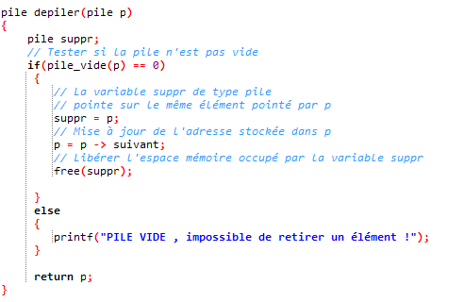
Dépiler

Slide 18
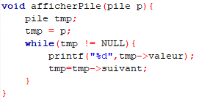
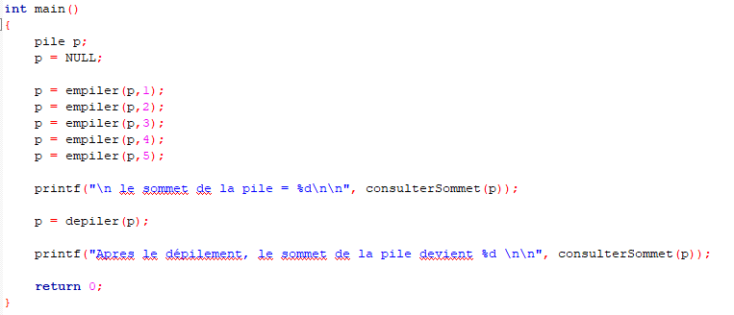
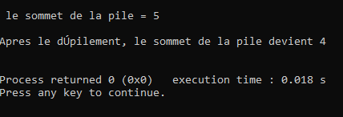
Exemple
X
Pas de parcours

Slide 19
Files

Slide 20


Motivation: Files
File d'attente: phénomène rencontré quotidiennement
dans de très nombreux domaines
Exemple: queue au guichet
Le client qui arrive le premier
est celui qui sera servi d’abord
Les clients arrivent au fur et à mesure
et s’installent les uns à la suite des autres en queue de la file

Slide 21
Motivation: Files
Servir les clients qui sont arrivés les premiers
Les nouveaux clients sont ajoutés à la fin de la file d’attente
Consulter la demande du client en tête de file
Dans la file d’attente, il est interdit de:
Entrer un client au début ou au milieu de la file
Consulter un client au milieu ou à la fin de la file
Retirer un client au milieu ou à la fin de la file d’attente

Slide 22
Définition
Variante des listes chaînées avec des restrictions de gestion
Permet de stocker les données dans l'ordre FIFO (First In First Out - premier entré premier sorti)
La récupération des données sera faite dans l'ordre d'insertion

Slide 23
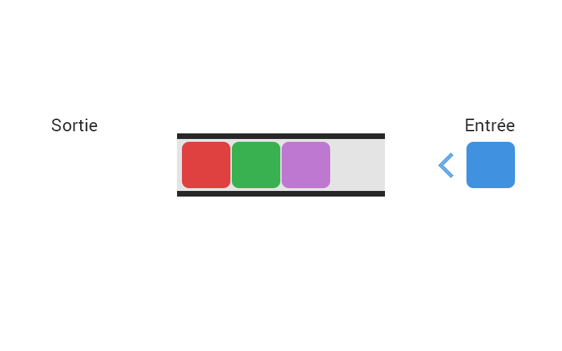
Fonctionnement

Slide 24
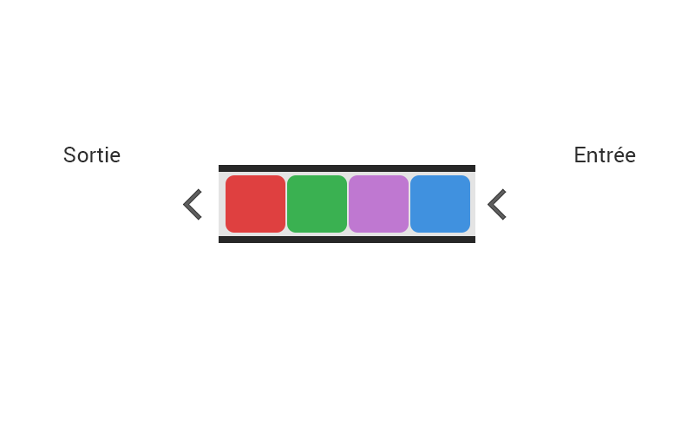
Fonctionnement

Slide 25
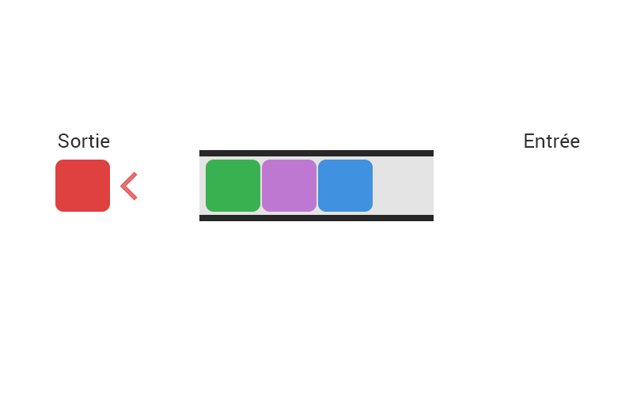
Fonctionnement

Slide 26

Fonctionnement
L’ajout d’un nouvel élément se fait en queue de file
La suppression d’un élément se fait en tête de file
Tête est un pointeur vers le premier élément d’une file
Queue est un pointeur vers le dernier élément d’une file
Insertion tête
F
tête
Suppression Queue
queue
Consultation / suppression tête
Insertion queue
Parcours

Slide 27
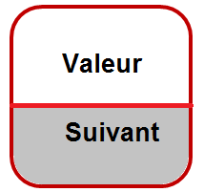
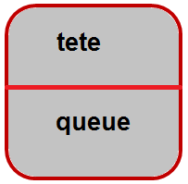

Déclaration
Cellule
typedef struct Cellule Cellule;
typedef struct Cellule
{
int valeur;
Cellule *suivant;
} Cellule;
struct File
{
Cellule *tete;
Cellule *queue;
};
Typedef struct File File;
File

Slide 28
Opérations Elémentaires
Création & initialisation
Ajout en fin de file (enfiler)
Tester si la file est vide
Suppression en tête de file(défiler)
Consulter la tête de la file

Slide 29
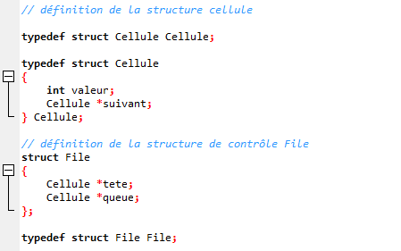
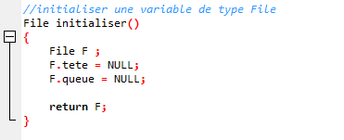
Création et Initialisation

Slide 30
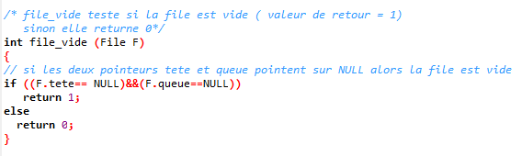
File Vide

Slide 31
Enfiler
Etapes :
Création d’une cellule en réservant l’espace mémoire nécessaire avec malloc
Mise à jour de la valeur de la zone d’adressage et la zone de données du nouvel élément
Tester si la file est vide ou pas
3.1 Si la file est vide, le pointeur tête et le pointeur queue vont contenir l’adresse du nouvel élément
3.2 Sinon, mise à jour du suivant de la dernière cellule (qui va pointer vers la nouvelle cellule) et modification de la valeur du pointeur queue avec l’adresse du nouvel élément

Slide 32
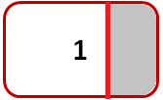
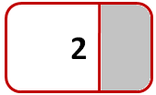
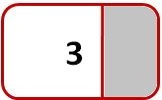
Enfiler
Soit la file suivante :
Objectif : enfiler un nouvel élément contenant la valeur 4
NULL

Slide 33
Enfiler
1. nouveau=malloc(sizeof(Cellule));
réserver un espace mémoire pour une cellule
2. nouveau->valeur = 4;
attribuer 4 au contenu du champ valeur
3. nouveau->suivant = NULL;
pointer son pointeur suivant vers NULL
4. (F.queue) ->suivant= nouveau;
le suivant de l'ancienne dernière cellule pointe vers le nouvel élément
5. F.queue=nouveau;
la nouvelle queue pointe vers le nouvel élément

Slide 34
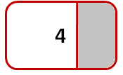
Enfiler
nouveau
NULL

Slide 35
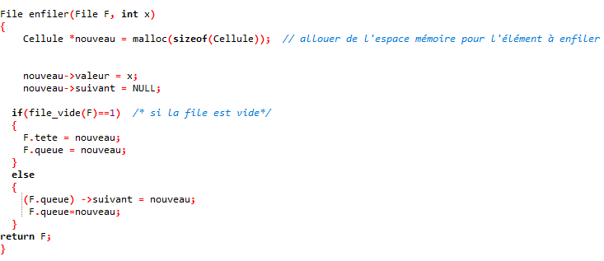
Enfiler

Slide 36
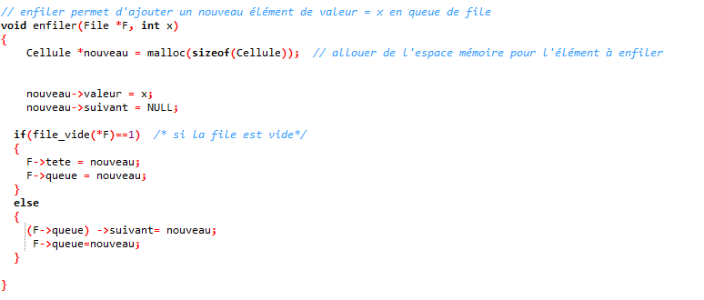
Enfiler

Slide 37
Défiler
Etapes:
Tester si la file est vide ou pas
Si la file n’est pas vide:
- le pointeur tête va pointer vers le deuxième élément
- l'espace mémoire du premier élément doit être libéré
Sinon, un message d’erreur sera affiché

Slide 38
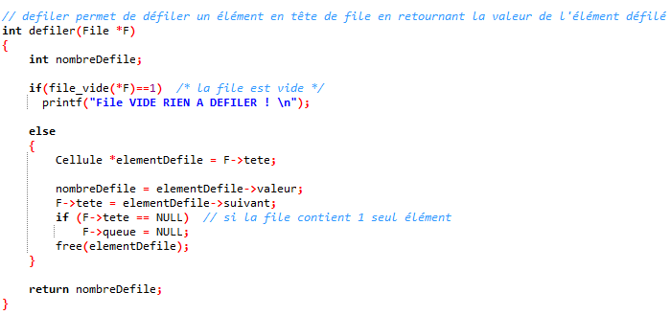
Défiler

Slide 39
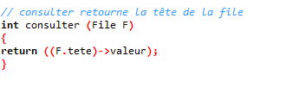
Consulter Sommet

Slide 40
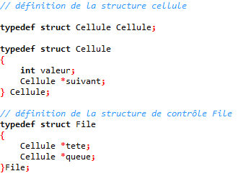
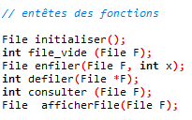
Exemple

Slide 41
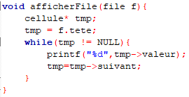
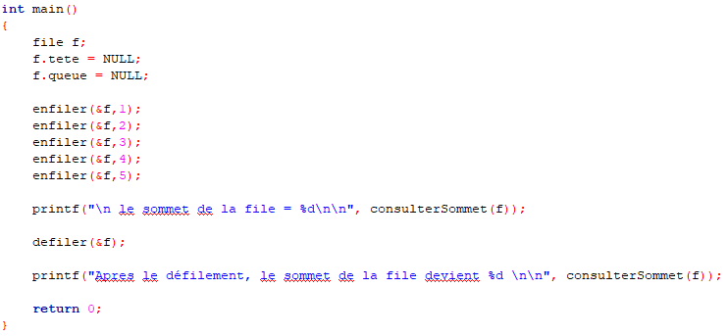
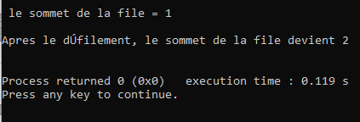
Exemple
X
Pas de parcours

Slide 42
Conclusion

Slide 43
Application
Une pile est importante en informatique:
Pile des appels de fonctions
Dans un navigateur web, une pile sert à mémoriser les pages Web visitées. L'adresse de chaque nouvelle page visitée est empilée et l'utilisateur dépile l'adresse courante pour accéder à la page précédente en cliquant le bouton « Afficher la page précédente »
L'évaluation des expressions mathématiques en notation post-fixée utilise une pile
Nous pouvons inverser un tableau ou une chaîne de caractères en utilisant une pile. Il suffit d'empiler les éléments sur une pile puis de reconstituer le tableau (ou la chaîne) inverse en dépilant les éléments

Slide 44
Application
Les piles sont utilisées pour la gestion des environnements d’exécution des procédures et fonctions
Cette utilisation est transparente pour le programmeur
Considérons par exemple l’exécution du programme suivant:
procédure a(...)
début
...
fin procédure a
procédure b(...)
début
...
a(...);
...
fin procédure b;
fonction f1(...)
début
...
b(...);
...
fin fonction f1
fonction f2(...)
début
...
x ← f1(...);
...
fin fonction f2
début fonction principale
resu ← f2(...);
fin fonction principale

Slide 45
Application
Exécution du programme | Actions sur la pile :
début programme principal
… | Etat 1 de la pile
appel de f2 | L’environnement de f2 est empilé
début de f2
… | Etat 2 de la pile
appel de f1 | L’environnement de f1 est empilé
début de f1
... | Etat 3 de la pile
appel de b | L’environnement de b est empilé
début de b
... | Etat 4 de la pile

Slide 46
Application
appel de a | L’environnement de a est empilé
début de a
... | Etat 5 de la pile
fin de a | L’environnement de a est dépilé
... | Etat 6 de la pile
fin de b | L’environnement de b est dépilé
... | Etat 7 de la pile
fin de f1 | L’environnement de f1 est dépilé
... | Etat 8 de la pile
fin de f2 | L’environnement de f2 est dépilé
… | Etat 9 de la pile
fin du programme

Slide 47
Application
1
2
3
4
5
6
7
8
9
a
b
b
b
f1
f1
f1
f1
f1
Pile vide
f2
f2
f2
f2
f2
f2
f2
Pile vide

Slide 48
Application
Une file est une structure de données très utilisée par les mécanismes d'attente
Exemple: imprimante en réseau
les tâches d'impressions arrivent aléatoirement de n'importe quel ordinateur connecté.
Les tâches sont placées dans une file d'attente, ce qui permet de les traiter selon leur ordre d'arrivée.

